Slide 1
מערכת שידורים לאומית

Slide 2
לשון הרע
חינוך ערכי חברתי ז-ט
שם המורה: עדי פינצי

Slide 3
מה נלמד היום?
למה מתכוונים כשאומרים לשון הרע?
האם אני שותף ללשון הרע מבלי לדעת?
מהו חוק לשון הרע? ומהן הסנקציות למפר החוק?
איך לשון הרע קשורה לימי הקורונה?
מה עליי לעשות על מנת להימנע מלשון הרע?

Slide 4
למה מתכוונים כשאומרים לשון הרע?
כדי להיכנס לעולם "לשון הרע"
ולהבין איך אנשים חווים פגיעה מלשון הרע - צפו בסרטון הבא

Slide 5
האם אני שותף ללשון הרע מבלי לדעת?
אחרי שצפיתם בסרטון, האם לדעתכם אתם שותפים ללשון הרע?
יכול להיות שלקחתם חלק בלשון הרע, אך לא באמת התכוונתם לכך? איך אתם מרגישים עם זה?
במרוץ הבלתי פוסק של חיי היום יום קל לנו לשכוח שכל מי שעומד מולנו הוא בנאדם שווה לנו וראוי לכבוד ולאהבה.
כולנו נופלים לפעמים בלשוננו ובעוד לנו זה מרגיש לא משמעותי, לאחרים, לצד הנפגע זה עלול להיות משמעותי מאוד ואף הרסני.

Slide 6
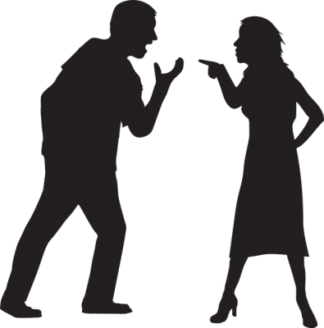
מהו חוק לשון הרע?
על מנת לשמור על שמנו הטוב ולמנוע מאחרים לפגוע בו,
חוקק חוק איסור לשון הרע (תשכ"ה, 1965)
החוק מגדיר מהי לשון הרע ואוסר על השימוש בה.
מטרת החוק להגן על כבודו ושמו הטוב של כל אדם באמצעות הטלת איסור פרסום על פרטים העלולים להשפילו או לבזותו ובכך
למנוע ניצול לרעה של חופש הביטוי.
Notes:
תמונה לקחה מ\
https://www.google.com/url?sa=i&url=https%3A%2F%2Fwww.elihalm.com%2F%25D7%25AA%25D7%2591%25D7%2599%25D7%25A2%25D7%25AA-%25D7%259C%25D7%25A9%25D7%2595%25D7%259F-%25D7%2594%25D7%25A8%25D7%25A2-%25D7%259B%25D7%25A0%25D7%2592%25D7%2593-%25D7%25A2%25D7%2595%25D7%25A8%25D7%259A-%25D7%2593%25D7%2599%25D7%259F-%25D7%25A2%25D7%259C-%25D7%25A4%25D7%25A8%25D7%25A1%25D7%2595%25D7%259D-%25D7%25A9%25D7%25A2%2F&psig=AOvVaw00fboUZuA9-mWXqPUoksZa&ust=1588927503141000&source=images&cd=vfe&ved=0CAIQjRxqFwoTCMjwxLquoekCFQAAAAAdAAAAABAE

Slide 7
הגדרת לשון הרע
סעיף 1 לחוק "לשון הרע" מגדיר מהי לשון הרע.
לשון הרע היא כל דבר שפרסומו עלול להוביל לאחת מארבע התוצאות הבאות
1. להשפיל אדם או תאגיד בעיני הבריות או לעשותו מטרה לשנאה, לבוז או ללעג מצדם.
2. לבזות אדם בשל מעשים, התנהגות או תכונות המיוחסים לו.
3. לפגוע באדם במשרתו, אם משרה ציבורית ואם משרה אחרת, בעסקו, במשלח ידו או במקצועו.
4. לבזות אדם בשל גזעו, מוצאו, דתו, מקום מגוריו, מינו או נטייתו המינית.

Slide 8
מהן הסנקציות למפר החוק?
כל מקרה של לשון הרע נבדק לגופו.
הסנקציות
ההגנה – פרסומים לגיטימיים
פיצויים כספיים
עבירה פלילית
עוולה אזרחית

Slide 9
איך לשון הרע קשורה לימי הקורונה?
חשבו רגע, האם קיבלתם הודעה כזאת במהלך תקופה הקורונה?
רבים מאתנו, קיבלו הודעות דומות והעבירו הלאה, לרוב מתוך רצון לסייע ולמנוע הידבקות.
האם הודעות מסוג זה הן לשון הרע?
Notes:
תמנה של פייק ניוז נלקחה מתוך הכתבה הבאה:
https://www.ynet.co.il/economy/article/B1vZzN1II

Slide 10
איך לשון הרע קשורה לימי הקורונה?
פרסומים על מקומות בהם שהו חולי קורונה
הרשת מלאה בפרסומים בימי הקורונה
פרסומים על חולי קורונה
פרסומים על הדבקה המונית באשמת חולה מאומת
Notes:
כתובת התמונה:
https://www.google.com/url?sa=i&url=https%3A%2F%2Fwww.wikiwand.com%2Fhe%2F%25D7%25A8%25D7%25A9%25D7%25AA_%25D7%2597%25D7%2591%25D7%25A8%25D7%25AA%25D7%2599%25D7%25AA_%25D7%259E%25D7%25A7%25D7%2595%25D7%2595%25D7%25A0%25D7%25AA&psig=AOvVaw2Mp8PNzrN65e0qMcscZqKM&ust=1588930216872000&source=images&cd=vfe&ved=0CAIQjRxqFwoTCNC_h8i4oekCFQAAAAAdAAAAABAj

Slide 11
איך לשון הרע קשורה לימי הקורונה?
ומה אומר החוק?
אסור לפרסם דבר מחלתו של אדם תוך ציון שמו או פרסום שם של עסק. כל פרסום שמו של אדם/ עסק בהקשר לכך שהוא חייב הסגר/ להיכנס לבידוד, הוא פרסום לשון הרע.
פגיעה בשם הטוב
פגיעה בפרטיות
Notes:
כתובת תמונה:
https://sites.google.com/site/siltonhachok1/agdrotsonot

Slide 12
איך לשון הרע קשורה לימי הקורונה?
אם העברתי את ההודעה שקיבלתי הלאה? (הודעה שלא אני כתבתי)
כל פרסום או שיתוף או העברה של פרסום בפייסבוק או בוואטצאפ או בכל רשת חברתית אחרת, שתוכנם מהווה לשון הרע- ייחשב כפרסום לשון הרע לכל דבר ועניין!
Notes:
כתובת תמונה:
https://sites.google.com/site/siltonhachok1/agdrotsonot

Slide 13
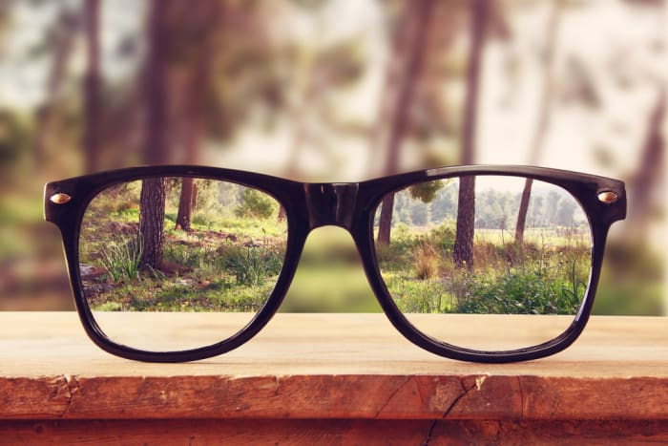
מה עליי לעשות על מנת להימנע מלשון הרע?
השתמשו במילים מכבדות, מנומסות ועדינות!
לא לקלל, לא להשמיץ ולא לאיים
הציגו את נקודת מבטכם! "יצאתי בתחושה לא טובה והרגשתי שלא אמרו לי את כל האמת..."
הביעו דעה!
"לדעתי.. מהחוויה שלי.. אני חושב ש.."
Notes:
תמונה מילים יוצרות מציאות-
https://www.google.com/url?sa=i&url=http%3A%2F%2Fecat.education.gov.il%2F%25D7%259E%25D7%2599%25D7%259C%25D7%2599%25D7%259D-%25D7%2599%25D7%2595%25D7%25A6%25D7%25A8%25D7%2595%25D7%25AA-%25D7%259E%25D7%25A6%25D7%2599%25D7%2590%25D7%2595%25D7%25AA-%25D7%25A2%25D7%2595%25D7%25A6%25D7%25A8%25D7%2599%25D7%259D-%25D7%2597%25D7%2595%25D7%25A9%25D7%2591%25D7%2599%25D7%259D-%25D7%259E%25D7%259B%25D7%2591%25D7%2593%25D7%2599%25D7%259D&psig=AOvVaw1x3lwxswHQYqXHxX8659k3&ust=1588928244299000&source=images&cd=vfe&ved=0CAIQjRxqFwoTCOj0m5ixoekCFQAAAAAdAAAAABAD
תמונה משקפיים
–
https://www.google.com/url?sa=i&url=https%3A%2F%2Fhealthy.walla.co.il%2Fitem%2F3102235&psig=AOvVaw1WkGuj1-W8n7Miw1hzR4Gi&ust=1588928099186000&source=images&cd=vfe&ved=0CAIQjRxqFwoTCID25NWwoekCFQAAAAAdAAAAABAF
תמונה הבעת דעה - https://www.google.com/url?sa=i&url=http%3A%2F%2Fpop.education.gov.il%2Ftchumey_daat%2Fivrit_chinhch_leshony%2Fyesodi%2Fnoseem_nilmadim%2Ftiun-shichnoa%2F&psig=AOvVaw3XJhBXpv6cMpPKgpFp8Bln&ust=1588927617234000&source=images&cd=vfe&ved=0CAIQjRxqFwoTCPju0OyuoekCFQAAAAAdAAAAABAE

Slide 14
מה עליי לעשות על מנת להימנע מלשון הרע?
זכרו!
כל תוכן שאתם מעלים לאינטרנט
יכול לפגוע בשמו של אדם
אחר ולחשוף אתכם להוצאת דיבה!
שיתוף פוסט של פגיעה באחר
תמונה מביכה של אחר
סרטון וידאו שעלול לפגוע באחר
פוסט הפוגע בשמו של אחר
תגובה לפוסט של מישהו שכתב על אחר
חשבו לפני שאתם מעלים!

Slide 15
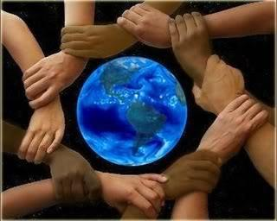
ולסיכום
בכל בני האדם מתעוררות תחושות שליליות.
הכוח שלנו כפרט, הוא לעצור, לנשום ולחשוב מה עלינו לעשות כדי להימנע בפגיעה בזולת.
כך נהפוך את החברה כולה לחברה טובה יותר, מכילה וסביבה בטוחה לחיות בה.
Notes:
התמונה נלקחה מ-
https://www.google.com/url?sa=i&url=http%3A%2F%2Fcafe.themarker.com%2Fpost%2F2055054%2F&psig=AOvVaw0bE6DWnnqrL2pJDh-rAuZe&ust=1588928911168000&source=images&cd=vfe&ved=0CAIQjRxqFwoTCIDcn9izoekCFQAAAAAdAAAAABAD

Slide 16
הפסקה

Slide 17
מערכת שידורים לאומית

Slide 18
סולידריות ואחריות חברתית
חינוך ערכי חברתי ז-ט
שם המורה: עדי פינצי

Slide 19
מה עשינו בשיעור הקודם?
למה מתכוונים כשאומרים לשון הרע?
האם אני שותף ללשון הרע מבלי לדעת?
מהו חוק לשון הרע? ומהן הסנקציות למפר החוק?
איך לשון הרע קשורה לימי הקורונה?
מה עליי לעשות על מנת להימנע מלשון הרע?

Slide 20
מה נלמד בשיעור הזה?
ההשפעה של המכשירים הניידים על חיינו.
עד כמה אנו מחוברים למכשיר הנייד שלנו?
מה בני נוער עושים במכשירים הניידים שלהם?
נלמד מהי סולידריות ואחריות חברתית?
ונחשוב יחד, איך אפשר להרים את העיניים מהמסך וליזום למען החברה כולה.

Slide 21
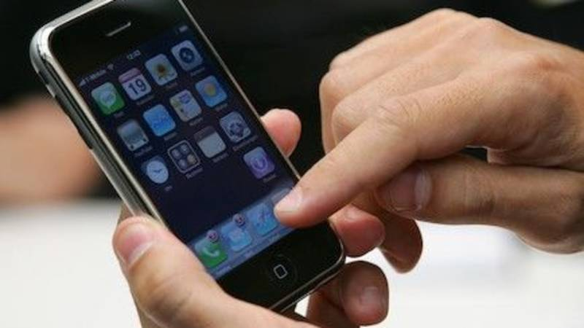
מכשירים ניידים והשימוש בהם
Notes:
תמונה נלקחה מ –
https://www.google.com/url?sa=i&url=https%3A%2F%2Fwww.atzuma.co.il%2Fyesody&psig=AOvVaw3Oo3k8s65SRFtC78r-o2U7&ust=1588934223310000&source=images&cd=vfe&ved=0CAIQjRxqFwoTCNjCvLfHoekCFQAAAAAdAAAAABAF

Slide 22
מי שיש ברשותו/ה מכשיר נייד שת/ירים יד

Slide 23
מי שמשתמש/ת במכשיר הנייד לפחות 10 פעמים ביום שת/ירים יד

Slide 24
מי שמשתמש/ת במכשיר הנייד לשימושים נוספים , פרט לשיחות טלפוניות שת/ירים יד

Slide 25
מי שהשתמש/ה בעבר במכשיר הנייד לשימוש לא חיובי לדעתו/ה שת/ירים יד

Slide 26
מי שלדעתו/ה המכשיר הנייד "הציל" אותו/ה במצבים שונים שת/ירים יד

Slide 27
מי שמרגיש/ה שהוא לא יכול בלי פלאפון שת/ירים יד

Slide 28
מה אנחנו עושים במכשירים הניידים שלנו?
צפו בסרטון הבא הלקוח מתוך התכנית "סליחה על השאלה" המשודרת בכאן 11

Slide 29
בעקבות הסרטון
חשבו רגע עם עצמכם ובכנות
מה אתם עושים כל היום בפלאפון?
האם אצלכם במשפחה יש הגבלה בזמן השימוש בפלאפון?
מה היתרונות החסרונות לדעתכם של השימוש בפלאפון?
האם אתם מרגישים שלעיתים השימוש בפלאפון גוזל זמן יקר עם הסובבים אתכם?

Slide 30
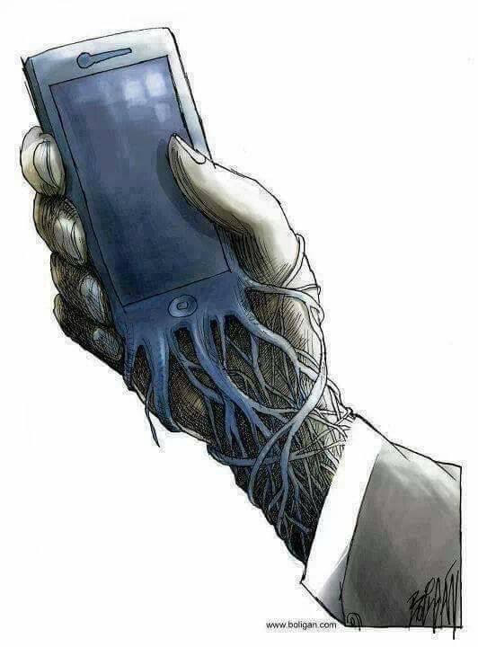
רבים מאתנו כל כך קשורים לטלפון, שהקריקטורה הבאה באה להראות עד כמה אנחנו מחוברים לפלאפון שלנו
Notes:
את התמונות האלו ראיתי בפייסבוק – בתמונה פה כתוב את שם האתר לדעתי
כנל את 2 התמונות הבאות
www.boligan.com

Slide 31
כולנו מסתכלים עליו כל הזמן ולא רואים מה קורה סביבנו.
Notes:
תמונה נלקחה מ –
https://www.google.com/url?sa=i&url=https%3A%2F%2Fwww.atzuma.co.il%2Fyesody&psig=AOvVaw3Oo3k8s65SRFtC78r-o2U7&ust=1588934223310000&source=images&cd=vfe&ved=0CAIQjRxqFwoTCNjCvLfHoekCFQAAAAAdAAAAABAF

Slide 32
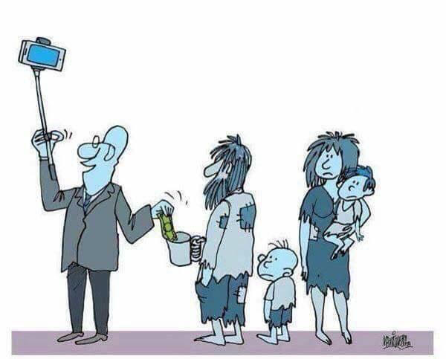
חלקנו אף עושים מעשים טובים ועוזרים לאחרים, אך מתעדים הכל כדי להראות לעולם מה עשינו.
Notes:
תמונה נלקחה מ –
https://www.google.com/url?sa=i&url=https%3A%2F%2Fwww.atzuma.co.il%2Fyesody&psig=AOvVaw3Oo3k8s65SRFtC78r-o2U7&ust=1588934223310000&source=images&cd=vfe&ved=0CAIQjRxqFwoTCNjCvLfHoekCFQAAAAAdAAAAABAF

Slide 33
סולידריות ואחריות חברתית
מהי סולידריות ואחריות חברתית?
כדי להבין מזה סולידריות ואחריות חברתית , אתן דוגמה.
החברה הישראלית, תמיד מתגייסת להושיט יד בעת צרה ולסייע לאדם בסביבתם.
בתקופות משבר החברה הישראלית מציינת אף יותר , ארגונים ואנשים פרטיים מארגנים יוזמות חברתיות.
פעולה זו נקראת סולידריות ואחריות חברתית. למשל: עזרה לקשישים, תמיכה במערך הרפואה העובד קשה מאוד בימים אלו ועוד.
Notes:
עדי- הטענה היום שרבים מאיתנו נמצאים בפלאפונים ולא רואים מה קורה סביבנו.. בוודאי שזה לא אומר על כולם, צריך להרים את העיניים מהמסכים ולחשוב מה אני בגילי יכול לתרום ולעשות למען החברה – סולידריות ואחריות חברתית

Slide 34
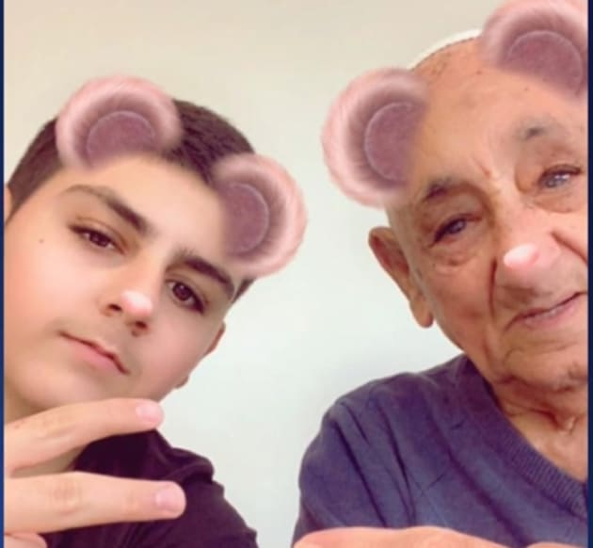
הרימו את העיניים מהמסכים
סולידריות ואחריות חברתית
אחד הסיפורים הבולטים של יוזמה אישית לאחרונה היא של נער בן 16, גל אוחנה, שעזב הכל כדי להיות עם סבו יעקב בן ה-89 בתקופת הבידוד.
Notes:
התמונה והסיפור מהכתבה הבאה:
https://13news.co.il/item/news/domestic/articles/grandfather-corona-1054573/

Slide 35
הרימו את העיניים מהמסכים
סולידריות ואחריות חברתית
מה אתם יכולים לעשות כדי לקיים את הערכים של סולידריות ואחריות חברתית בחברה שלנו?
Notes:
התמונה והסיפור מהכתבה הבאה:
https://13news.co.il/item/news/domestic/articles/grandfather-corona-1054573/

Slide 36
סולידריות ואחריות חברתית
התקשרו למשפחות שלכם, תשאלו אותם אם הם צריכים עזרה במשהו
צרו קשר עם חברים לכיתה דרך הזום ותשאלו לשלומם
רעיונות ליישום
בדקו אולי מישהו בקרבת המגורים שלכם שלא יכול לצאת מהבית צריך עזרה בקניות
הכינו סרטון הסבר לאדם מבוגר, שמסביר על השימוש במכשיר הנייד
הוציאו את הכלב של הרופא השכן, שעסוק במלחמה בקורונה
תודו בדרך יצירתית למי שעוזר לכם לעבור את התקופה הזאת
Notes:
התמונה והסיפור מהכתבה הבאה:
https://13news.co.il/item/news/domestic/articles/grandfather-corona-1054573/

Slide 37
ואם שאלתם את עצמכם מה יוצא לכם מזה?
צפו בסרטון הבא וראו עד כמה מעריכים את הנוער המגויס
https://www.youtube.com/watch?v=VPe4EqucbYY

Slide 38
ולסיכום
כמו שסיכמנו את השיעור הקודם, אסכם גם את זה
אם רק נרים לרגע את הראש מהמסכים, נוכל להפוך את הכוח שלנו כפרט, לעשות למען הזולת.
וכך נהפוך את החברה כולה לחברה טובה יותר.
צאו לדרך! ושתפו אותנו ברעיונות שלכם!
Notes:
התמונה נלקחה מ-
https://www.google.com/url?sa=i&url=http%3A%2F%2Fcafe.themarker.com%2Fpost%2F2055054%2F&psig=AOvVaw0bE6DWnnqrL2pJDh-rAuZe&ust=1588928911168000&source=images&cd=vfe&ved=0CAIQjRxqFwoTCIDcn9izoekCFQAAAAAdAAAAABAD

Slide 39
שימוש ביצירות מוגנות בזכויות יוצרים ואיתור בעלי זכויות
השימוש ביצירות במהלך שידור זה נעשה לפי סעיף 27א לחוק זכות יוצרים, תשס"ח-2007. אם הינך בעל הזכויות באחת היצירות, באפשרותך לבקש מאיתנו לחדול מהשימוש ביצירה, זאת באמצעות פנייה לדוא"ל rights@education.gov.il

